Slide 1
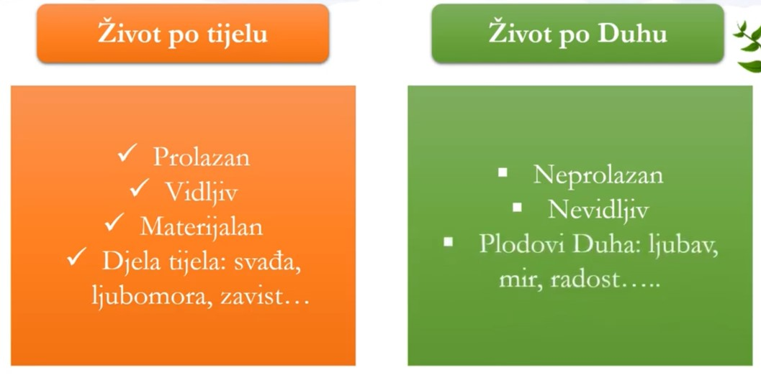
Naš život i djelovanje po Duhu
-sveti Pavao u poslanici Galaćanima nas uči što znači živjeti po tijelu, a što živjeti po Duhu:

Slide 2
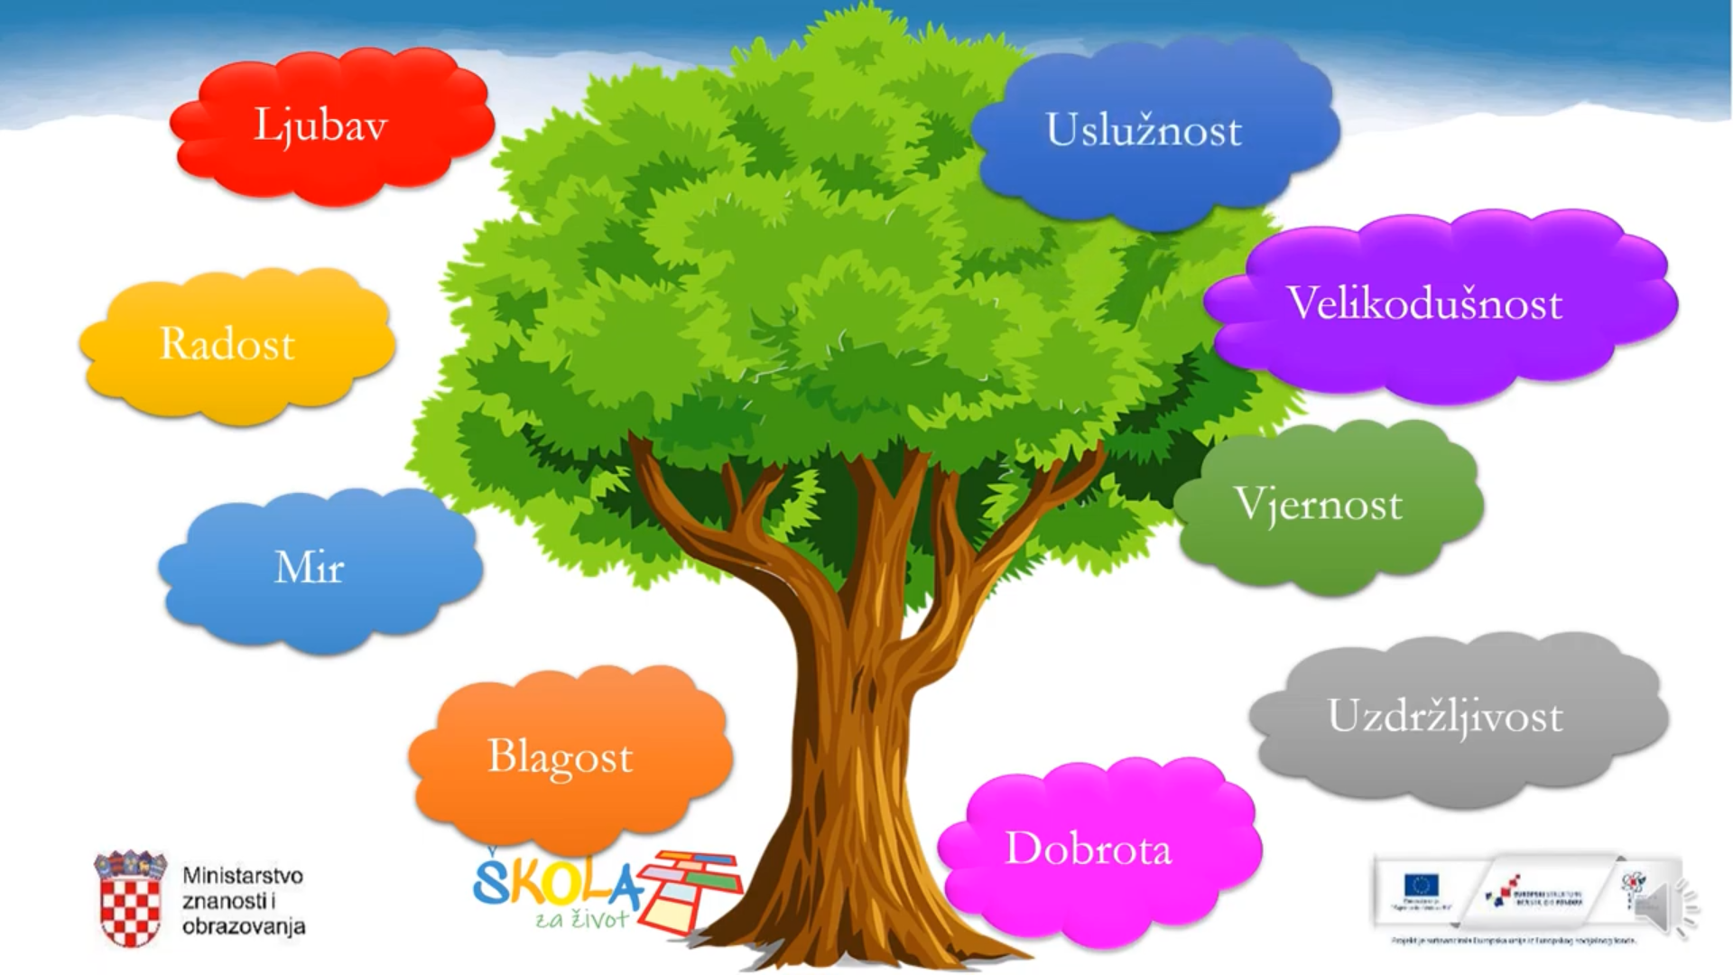
Plodovi Duha prema Gal 5, 16-17; 19-21a; 22-25:

Slide 3
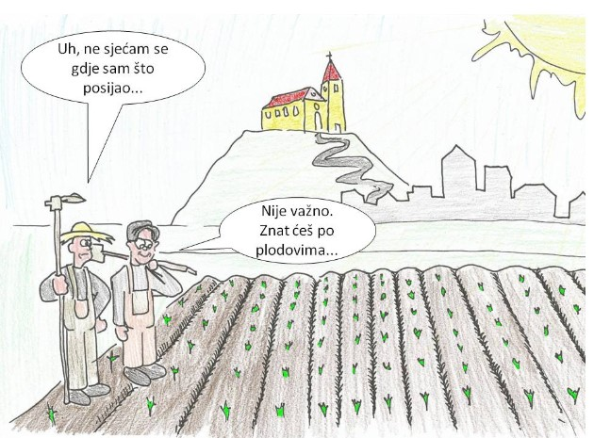
Domaća zadaća:
Pažljivo pogledaj karikaturu i napiši svoj komentar na nju. Svakako, ovu karikaturu poveži s današnjom temom.

